Slide 1
Presentación Tarea 2: Interfaces
Grupo 13:
Jose Barros
Juan Saez
Nicolas Machuca

Slide 2
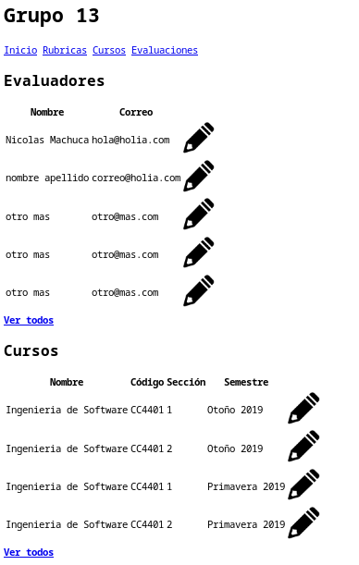
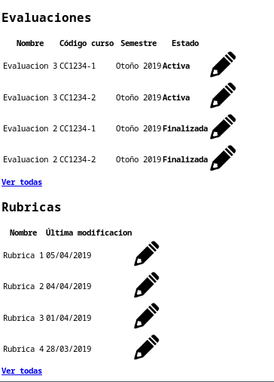
Landing Administrador

Slide 3
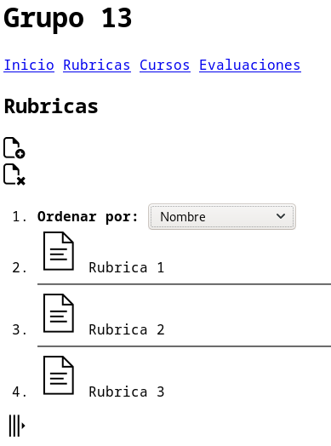
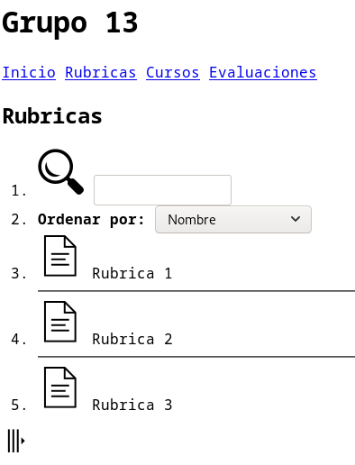
Ficha de Rúbrica (1)
Administrador
v/s
Evaluador

Slide 4
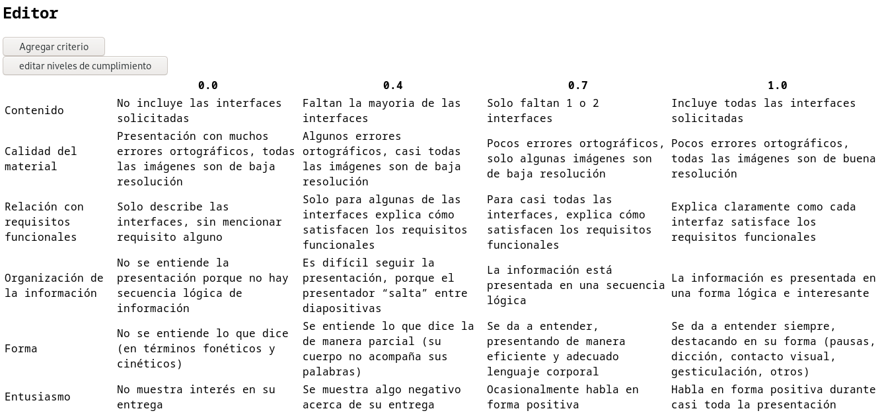
Ficha de Rúbrica (2)
Administrador

Slide 5
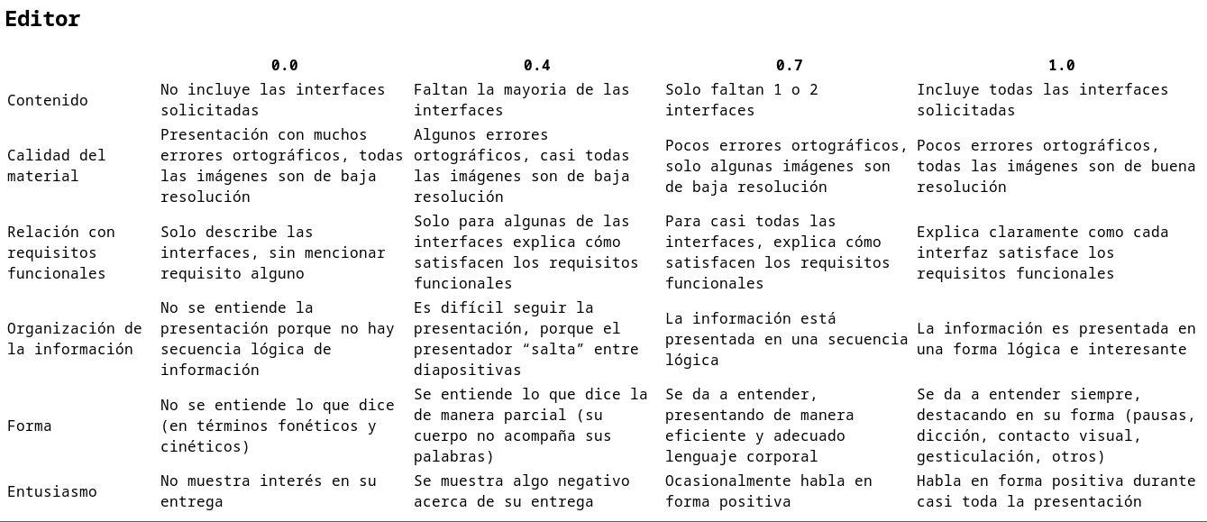
Ficha de Rúbrica (2)
Evaluador

Slide 6
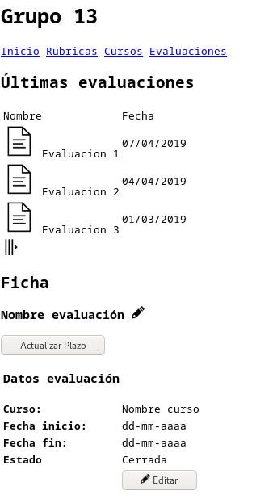
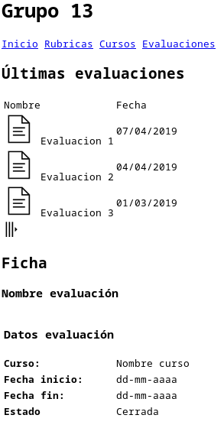
Ficha de una evaluación (1)
Administrador
v/s
Evaluador

Slide 7
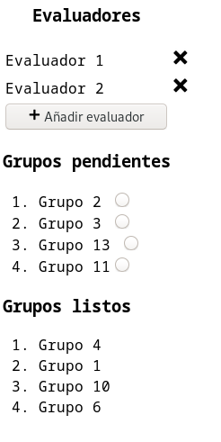
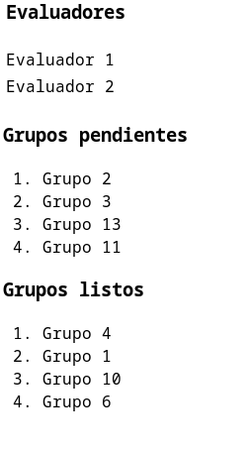
Ficha de una evaluación (2)
Administrador
v/s
Evaluador

Slide 8
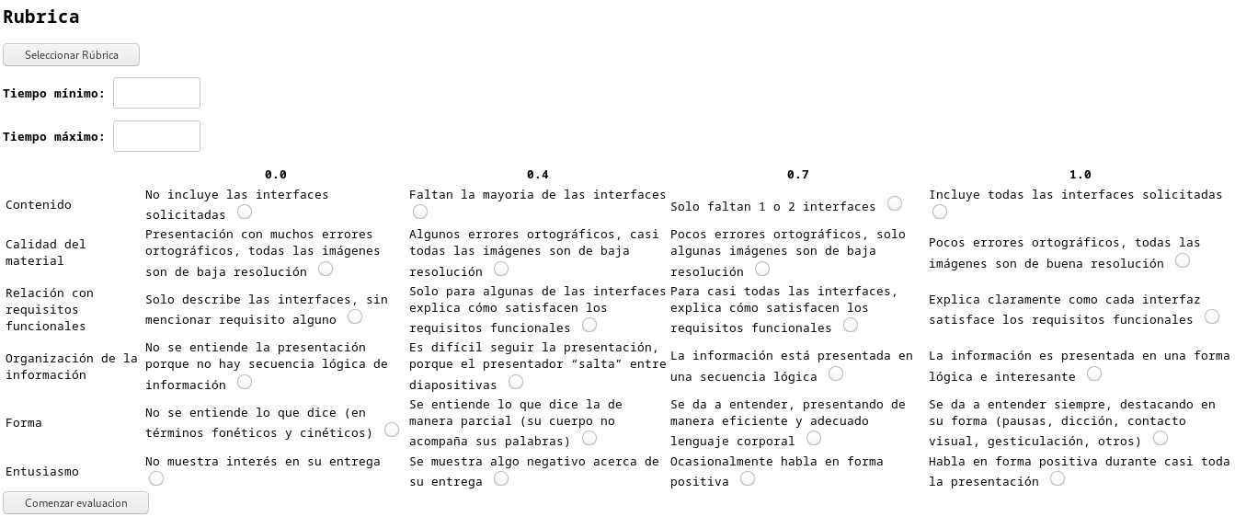
Ficha de una evaluación (3)
Administrador

Slide 9
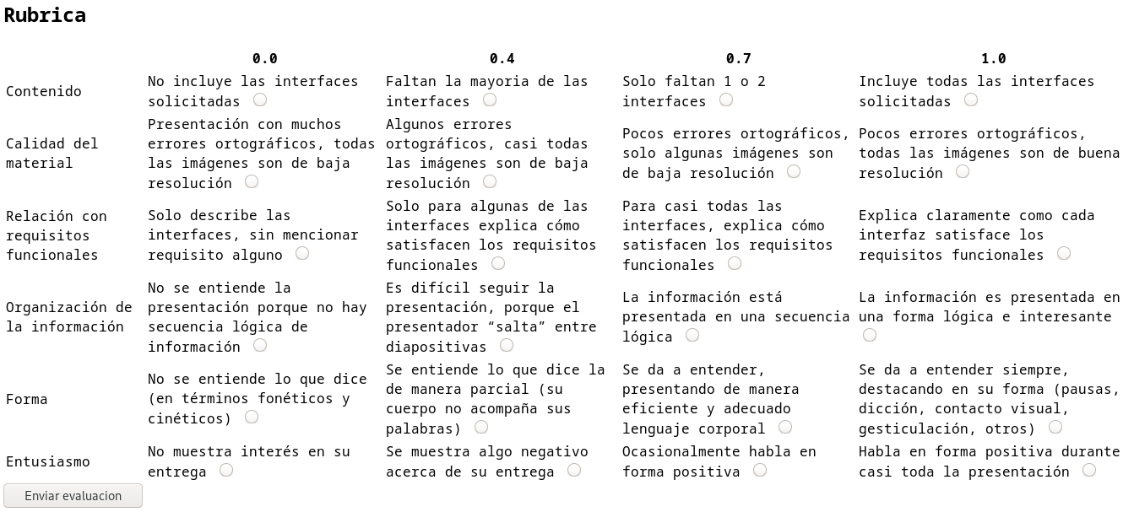
Ficha de una evaluación (3)
Evaluador

Slide 10
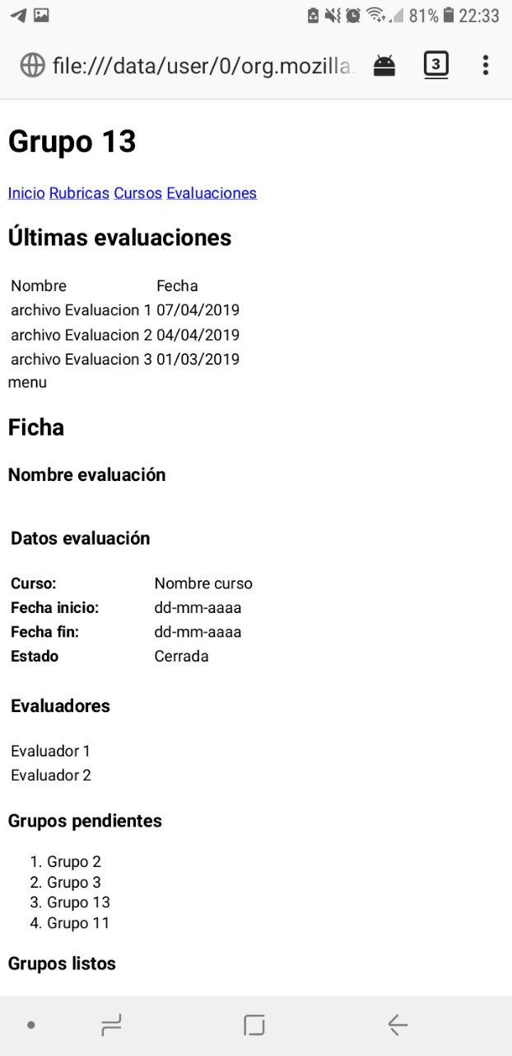
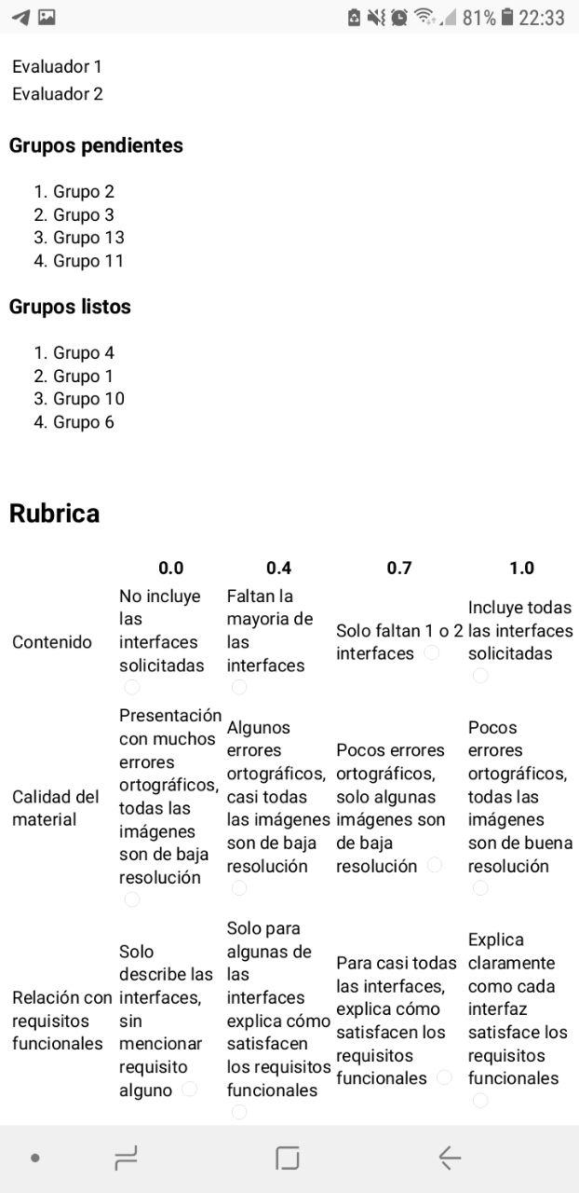
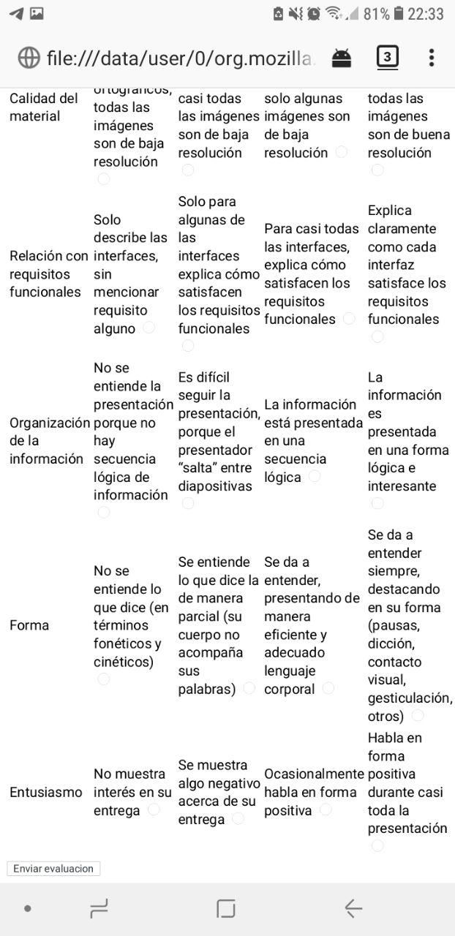
Ficha de una evaluación (4)
Evaluador
Desde el
Celular

Slide 11
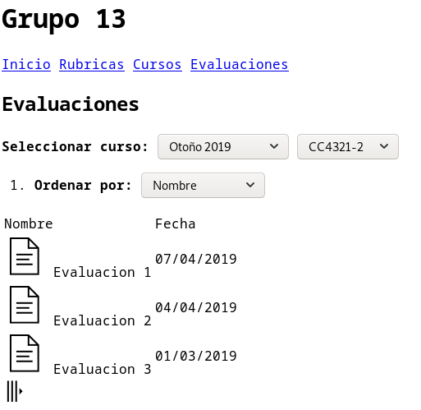
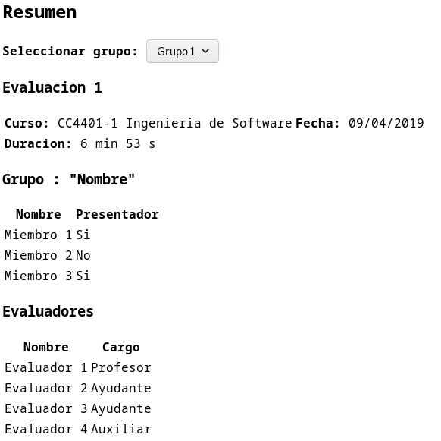
Estudiante
Ficha de un resumen de evaluación (1)

Slide 12
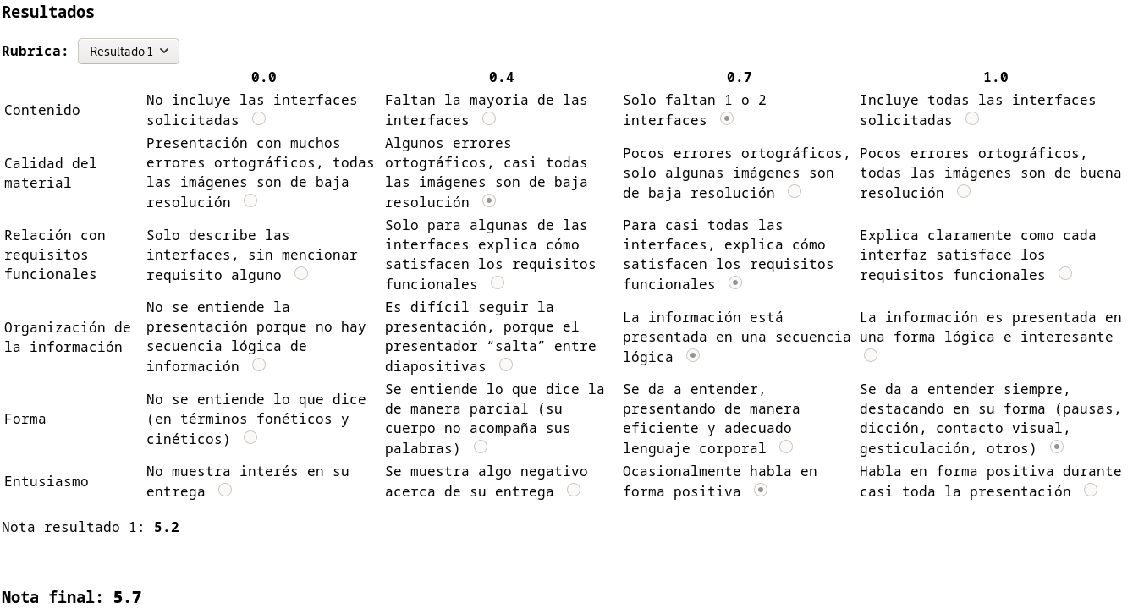
Estudiante
Ficha de un resumen de evaluación (2)

